Slide 1


D&D CON IA MASTER
Un Dungeon Master artificial que narra, arbitra y nunca hace trampas con los dados
Trabajo de Fin de Máster — Máster de Desarrollo con IA
Carlos · checacs@gmail.com
Notes:
Portada. Presentarme y enunciar la idea en una frase: una IA que hace de máster de D&D, con las tiradas reales ejecutadas por el backend, no inventadas por el modelo.

Slide 2


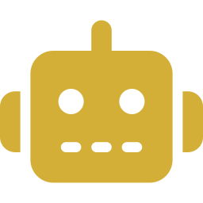
EL RETO
Demostrar, con un proyecto real, los tres pilares del máster
Clean Architecture + TDD
Servidor MCP real
Un LLM como agente
Dominio, casos de uso y puertos separados de infraestructura. Cada caso de uso nace de un test que falla primero.
No un ejemplo de juguete: 26 tools que envuelven los mismos casos de uso que la API REST, verificables con el Inspector oficial.
DeepSeek decide qué tools llamar (tirar dados, mover enemigos, consultar catálogos) dentro de un bucle con reintentos y límite de iteraciones.
D&D con IA Master — TFM
2
Notes:
El objetivo no era "hacer un juego", era usar un dominio con suficiente profundidad (reglas de D&D) para que Clean Architecture, TDD y MCP tuvieran sentido real y no fueran un CRUD disfrazado.

Slide 3


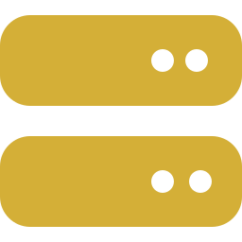

VISIÓN GENERAL
Tres superficies de cliente, un mismo núcleo de negocio
→
→
UI Web
App Móvil
API + MCP
Configuración de partida y pantalla de juego de solo lectura: narración, mapa, roster y combate. No se juega desde aquí.
Única superficie desde la que se actúa: ficha de personaje, "Mi turno", "Tirar Dados" y la acción escrita.
Núcleo de reglas y persistencia (MongoDB). Expone tools MCP que el motor de IA usa para consultar y mutar el estado real.
Toda tirada de dados la ejecuta el backend con RNG real. El DM-IA decide QUÉ tirar y su dificultad, nunca EL RESULTADO.
D&D con IA Master — TFM
3
Notes:
Aquí conviene remarcar la separación de responsabilidades: ui-web es de solo lectura, mobile-app es donde se juega de verdad, y la API es la fuente de verdad de las reglas.

Slide 4
ARQUITECTURA DEL SISTEMA
4 repositorios independientes, un flujo de turno claro
→
→
→
mobile-app
API_REST TFM
dm-engine
ui-web
Jugador escribe su acción
Persiste, valida y expone MCP
Orquesta a DeepSeek + tools
Refleja el estado en vivo
mobile-app → API (persiste el turno) → dm-engine (llama a DeepSeek, que a su vez llama a las tools MCP de la API) → la narrativa y los eventos vuelven a la API → ui-web los refleja vía sondeo (polling).
D&D con IA Master — TFM
4
Notes:
Buen momento para mencionar que son 4 repos GitHub separados, cada uno desplegado de forma independiente (Render, Vercel, EAS).

Slide 5
STACK TECNOLÓGICO
API_REST TFM
dm-engine
ui-web
mobile-app
NestJS 11 + TypeScript
MongoDB (Mongoose)
JWT (Passport)
@modelcontextprotocol/sdk
Qwen3-TTS-Flash (voz)
Jest (TDD)
Node + TypeScript
Express mínimo
Cliente MCP propio
OpenAI SDK → DeepSeek (o Kimi)
React 19 + TypeScript
Vite
TanStack Query
React Router
React Native + Expo
React Navigation
TanStack Query
AsyncStorage
EAS Build
D&D con IA Master — TFM
5
Notes:
Repasar rápido: NestJS + Mongo en el backend, DeepSeek vía SDK de OpenAI (endpoint compatible) en dm-engine, React en ambos frontends compartiendo el mismo patrón de TanStack Query.

Slide 6

EL DOMINIO: D&D 5E SIMPLIFICADO
Suficiente profundidad de reglas para que el diseño tenga sentido real
1–5
4
334
319
Niveles de progresión
Clases jugables
Monstruos importados
Hechizos importados
Combate por rondas, sin iniciativa fija
Ataque: 1d20 + mod vs CA objetivo. Dentro de la ronda de jugadores, cualquiera puede reclamar "Mi turno" — sin orden fijo entre ellos. Los enemigos actúan libremente al cierre de la ronda, resueltos siempre por el DM-IA.
D&D con IA Master — TFM
6
Notes:
La decisión de quitar la iniciativa fija fue una revisión tras evaluar partidas de mesa reales: en la práctica nadie espera turno estricto en una ronda de jugadores.

Slide 7





FUNCIONALIDADES PRINCIPALES
Autenticación JWT
Partidas multijugador
Sin registro público — cuentas creadas por un admin, que también puede resetear contraseñas.
1 a 4 jugadores, unirse por código, sala de espera antes de lanzar la partida.
Ficha de personaje
Narración con IA real
Atributos, HP, CA, XP, hechizos/ranuras si es conjurador, inventario, economía (oro/plata/cobre) y progresión por niveles.
El capitán del grupo escribe libremente y recibe respuesta narrativa de DeepSeek fuera de combate.
Combate sin iniciativa fija
Tablero táctico
Candado de turno ("Mi turno") entre jugadores; tiradas de ataque/daño siempre del backend.
Mapas reales con zonas y marcadores de posición sincronizados por el DM-IA.
Narración por voz
Servidor MCP verificable
Síntesis de la narración del DM con Qwen3-TTS-Flash, reproducible desde ui-web.
26 tools inspeccionables con el Inspector oficial de MCP.
D&D con IA Master — TFM
7
Notes:
Si hay tiempo en la exposición oral, aquí es donde encaja mostrar la demo en vivo o el vídeo de la app móvil jugando un turno completo.
Añadido tras el MVP: el chat ahora notifica siempre que un enemigo huye, la XP ganada al cerrar el combate y cada tirada ad-hoc del DM con el motivo (“por qué” y “para qué”) — nada queda oculto en logs, todo es visible para los jugadores.

Slide 8
BACKEND: CLEAN ARCHITECTURE + TDD
Ningún caso de uso se escribe sin un test que lo exija primero
Interfaz
Controladores REST y tools MCP — adaptadores finos, sin lógica de negocio
Aplicación
Un caso de uso por acción de negocio, cada uno con su test unitario
Dominio
Entidades (Character, Game, User) y puertos (DiceRoller, UserRepository...)
Infraestructura
Mongoose, bcrypt, JWT, Qwen3-TTS-Flash — implementan los puertos del dominio
Patrón de test: toda lógica con aleatoriedad (tiradas de dados) se testea con un FakeDiceRoller de valores fijos — nunca con el generador aleatorio real.
D&D con IA Master — TFM
8
Notes:
Mencionar explícitamente que REST y MCP llaman al mismo caso de uso — no hay lógica de negocio duplicada entre los dos adaptadores.

Slide 9
EL MOTOR DEL DM-IA
dm-engine: el bucle de un turno, paso a paso
1
Se construye el system prompt con el gameId de la partida y se envía el historial junto con las tools MCP disponibles.
2
Mientras el modelo pida tool calls, se ejecutan contra el servidor MCP; si una tool falla, el error se pasa al modelo en vez de reventar el turno.
3
protocolNudge() verifica huecos de protocolo (¿se colocó un mapa sin colocar participantes? ¿se inició combate sin colocar a todos los enemigos?) y fuerza una única ronda de corrección.
4
Límite de 16 iteraciones de tool-calling, para que un modelo que no deje de pedir tools no cuelgue el turno indefinidamente.
D&D con IA Master — TFM
9
Notes:
Limitación honesta a mencionar si preguntan: el bucle detecta huecos verificables por código, pero no puede comprobar que la narrativa en texto libre coincida siempre con lo que las tools registraron — mitigado por el system prompt, no por código todavía.
El cliente de chat es agnóstico de proveedor: DEEPSEEK_BASE_URL apunta hoy a DeepSeek, pero el mismo código funciona sin cambios contra Kimi K2/K3 u otro endpoint compatible con la SDK de OpenAI.

Slide 10



DESPLIEGUE Y ACCESO REAL
API + servidor MCP
dm-engine
UI Web
App móvil (Android)
Render (Web Service)
Render (servicio interno)
Vercel
EAS Build → APK
api-dnd5e-dm-ia.onrender.com
solo accesible desde la API
ui-web-three.vercel.app
enlace de descarga directa
URLs completas y credenciales de prueba en DOCUMENTACION-TFM.md
D&D con IA Master — TFM
10
Notes:
Aquí puede ir bien mostrar en directo el login en ui-web o el flujo de partida en el móvil, si la exposición lo permite.

Slide 11

REPOSITORIOS Y ENTREGA
dnd5e-DM_IA
API_REST TFM — API REST + servidor MCP
dm-engine-dnd
dm-engine — motor de orquestación del DM-IA
ui-web
Interfaz web de solo lectura
app-mobile_dnd
App móvil — única superficie de juego
D&D con IA Master — TFM
11
Notes:
Los 4 repos son públicos e independientes. Todos incluyen DOCUMENTACION-TFM.md con el detalle completo de instalación, estructura y credenciales.

Slide 12
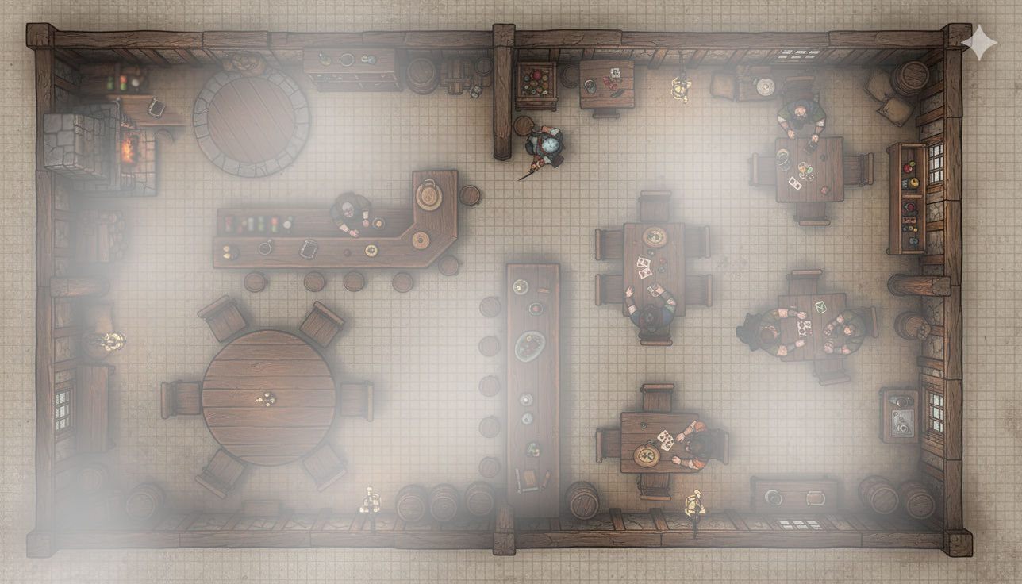

GRACIAS
Preguntas, feedback y ganas de tirar un d20 — todo bienvenido
checacs@gmail.com
Notes:
Cierre. Dejar hueco para preguntas.

